Slide 1
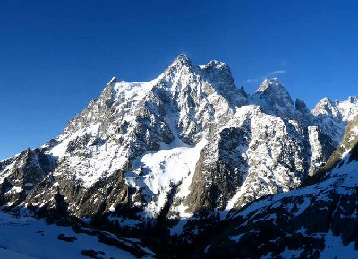
Les Paysages de montagne
Qu’est ce qu’un paysage de montagne ?
→ Quand l’altitude dépasse 600 m on parle de paysage de massif montagneux
→ Le point le plus haut d’une montagne est le sommet
→ En France le sommet le plus haut est le Mont-blanc qui culmine à 4810m. C’est le plus haut sommet d'Europe.

Slide 2
Le massif alpin
Sommet enneigé et pointu
Rochers
Forêt de sapins
Herbe (alpages)
Lac
C’est une montagne jeune

Slide 3
Le massif des pyrenees
Sommet enneigé et pointu
Rochers
Alpages
Village
Forêt de sapins
On dit que c’est la vallée
C’est une montagne Jeune

Slide 4
Les Monts du Jura
Sommet arboré et arrondi
Village en bas de la montagne
Forêt de feuillus (arbres avec des feuilles) et de sapins
On dit que c’est la vallée
C’est une montagne ancienne

Slide 5
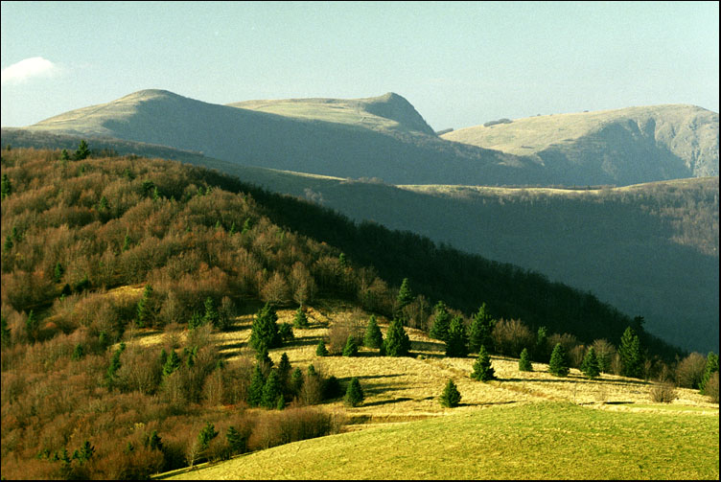
Le Massif des Vosges
Sommet arrondi avec de l’herbe
Forêt de sapins (épineux)
C’est une montagne ancienne

Slide 6
Comment différencier les montagnes ?
Montagnes jeunes
→ Les sommets sont pointus.
Il y a de la neige même en été.
Les sommets sont plus hauts (2 000 à 4 000 m).
Il y a des alpages.
Des pentes raides.
Montagnes anciennes
→ Les sommets sont arrondis à cause du vent.
Il y a moins de neige.
Les sommets sont moins hauts (2000 m maximum).
Il y a des aussi des alpages.
Des pentes douces avec peu de rochers et plus de forets.

Slide 7
L’étagement en montagne
Altitude en mètres
6
5
4
2
1
3
Dans les ronds, place les numéros correspondants aux différents étages d’une montagne.
1. Village (en jaune)
2. Forets (en marrons)
3. cultures(en vert)
4. Alpages (vert)
5. Rochers (gris)
6. Neiges éternelles(gris)

Slide 8
2. Les paysages de montagne
a. Les paysages naturels
On distingue deux grands types de paysages de montagne :
→ Les montagnes jeunes avec des pentes raides, de hautes altitudes (hauteur par rapport au niveau de la mer), des sommets pointus et parfois enneigés toute l’année (Alpes, Pyrénées, Corse)
→ Les montagnes anciennes avec des pentes plus douces, une altitude moins levée, des sommets arrondis (Massif central et Vosges)

